Slide 1
COOLD A solução para o transporte de tomates

Slide 2
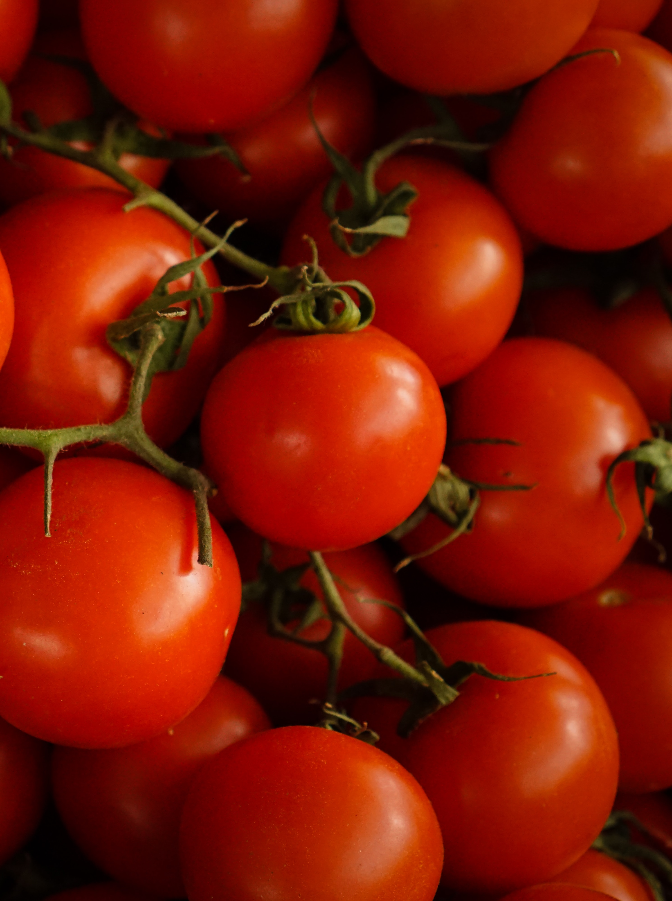
Quem somos?
A melhor empresa especializada em monitoramento de temperatura e umidade para transporte de tomates.

Slide 3







Transporte de tomates com monitoramento de temperatura, umidade e localização.
O cliente contrata o serviço e se cadastra no site.
Transmite os dados obtidos no sensor por meio do wi-fi.
Armazenamento dos dados obtidos pelo sensor.
O cliente recebe os dados pelo site, app ou sms.
DESENHO DE SOLUÇÃO

Slide 4
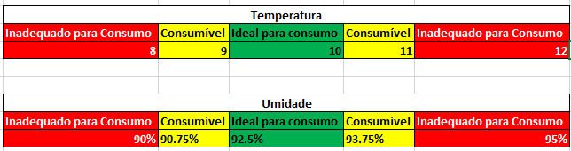
ESPECIFICAÇÃO DO ANALYTICS

Slide 5
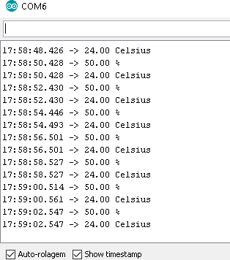
CENÁRIO REAL

Slide 6
FUNÇÕES ATRIBUÍDAS
1º SENSOR – f(x) = temperatura – 15 => f(x) = umidade * 1,9
2º SENSOR – f(x) = temperatura – 14 => f(x) = umidade * 1,88
3º SENSOR – f(x) = temperatura – 15 => f(x) = umidade * 1,86

